Slide 1
HỆ THỐNG PHÂN TÍCH LOG
VÀ PHÁT HIỆN BẤT THƯỜNG
THEO THỜI GIAN THỰC
Real-time Log Analytics & Anomaly Detection System
Giảng viên hướng dẫn: TS. Trịnh Tuấn Đạt
Nhóm 5: Đoàn Ngọc Minh - 20251067M
Nguyễn Tiến Lâm - 20251061M
Go | Apache Kafka | Elasticsearch | Kibana | Grafana | Prometheus
Event-Driven Pipeline | Sliding Window Detection
Tháng 4/2026

Slide 2
NỘI DUNG
01
Giới thiệu
02
Kiến trúc tổng thể hệ thống
03
Công nghệ sử dụng
04
Pipeline xử lý dữ liệu
05
Các thuật toán phát hiện bất thường
06
Hệ thống giám sát và quan sát
07
Kết luận và hướng phát triển
2 / 25

Slide 3
01 — Giới thiệu
Giới thiệu
Bài toán
Giải pháp
Kiến trúc microservice sinh ra hang triệu bản ghi log mỗi phút
Phân tích thủ công không khả thi về thời gian và nhân lực
Tấn công bảo mật, suy giảm hiệu năng cần được phát hiện và cảnh báo sớm
Các hệ thống phân tán có hàng chục dịch vụ chạy đồng thời
Tiếp nhận log qua Apache Kafka
Pipeline đa luồng xử lý thời gian thực
Đặt ra các rule phát hiện bất thường dựa trên cửa sổ trượt
Lưu trữ Elasticsearch, trực quan hóa trên Kibana + Grafana
3 / 25

Slide 4
01 — Gioi thieu
Mục tiêu hệ thống
01
Thông lượng cao
Xử lý đồng thời hàng nghìn bản ghi log/giây.
Không bị mất dữ liệu.
02
Phát hiện tự động
Các loại log bất thường: error spike, latency breach,
repeated failure, auth burst, off-hours access,
service silence.
03
Quan sát toàn diện
Kibana duyệt/truy vấn log, Grafana dashboard metric.
Theo dõi theo thời gian thực
4 / 25

Slide 5
02 — Kiến trúc tổng thể
Kiến trúc hướng sự kiện (Event-Driven)
Tiếp nhận
(Ingestion)
Xử lý
(Processing)
Lưu trữ
(Storage)
Trực quan hóa
(Visualization)
Apache Kafka
3 partitions
Go pipeline
4 worker goroutines
Detection Engine
Elasticsearch
logs-YYYY.MM.DD
anomalies index
Kibana + Grafana
Prometheus
Dashboard
Du lieu di chuyen mot chieu tu trai sang phai. Producer va consumer tach roi hoan toan qua Kafka.
5 / 25

Slide 6
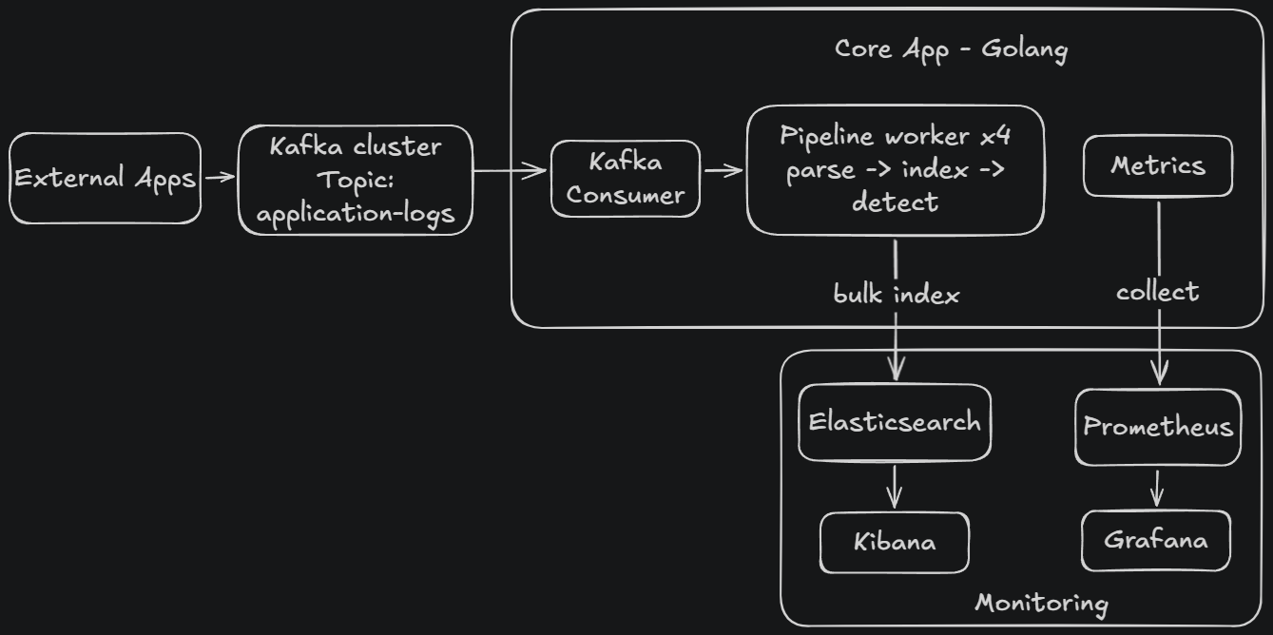
02 — Kiến trúc tổng thể
Các thành phần chính
6 / 25

Slide 7
02 — Kiến trúc tổng thể
Các thành phần chính
Thành phần | Công nghệ | Vai trò
Message Queue | Kafka 7.5 (KRaft) | Hàng đợi log, 3 partitions
Storage | Elasticsearch 9.0 | Lưu trữ & truy vấn log + anomaly
Core App | Go 1.25 | Pipeline xử lý & phát hiện
Log Viewer | Kibana 9.0 | Giao diện duyệt log (ELK)
Dashboard | Grafana 12.0 | Dashboard metric
Metrics | Prometheus 3.4 | Thu thập metric
Toan bo 8 container duoc dieu phoi boi Docker Compose. Health check dam bao thu tu khoi dong dung.
6 / 25

Slide 8
03 — Công nghệ sử dụng
Apache Kafka & mô hình KRaft
KRaft
Cấu hình thiết lập
Giao thức đồng thuận Raft tích hợp trong broker
Đơn giản hóa triển khai và vận hành
Giamr số lượng thành phần cần quản lý
3 partitions — xử lý song song x3
4 luồng I/O
Socket buffer 1MB (gửi & nhận)
At-Least-Once Delivery
Offset chỉ được commit sau khi message vào Go channel thành công. Neu consumer gặp sự cố, message được xử lý lại. SHA-256 document ID trong Elasticsearch đảm bảo việc xử lý lại ko tạo bản ghi trùng lặp.
7 / 25

Slide 9
03 — Công nghệ sử dụng
Golang & Mô hình xử lý đồng thời
Goroutine vs Thread
Thư viện sử dụng
Stack ban đầu: vài KB
Chi phí chuyển đổi ngữ cảnh cực thấp
Có thể tạo hàng trăm goroutine đồng thời
Channel: truyền và nhận tin an toàn, không mutex
franz-go
Kafka client Go
chi
HTTP router + middleware
go-elasticsearch v9
ES client + BulkIndexer
errgroup
Điều phối goroutine lifecycle
errgroup — Điều phối 7 goroutine đồng thời
G1
Consumer
G2-G5
4 Workers
G6
API Server
G7
Dispatcher
9 / 25

Slide 10
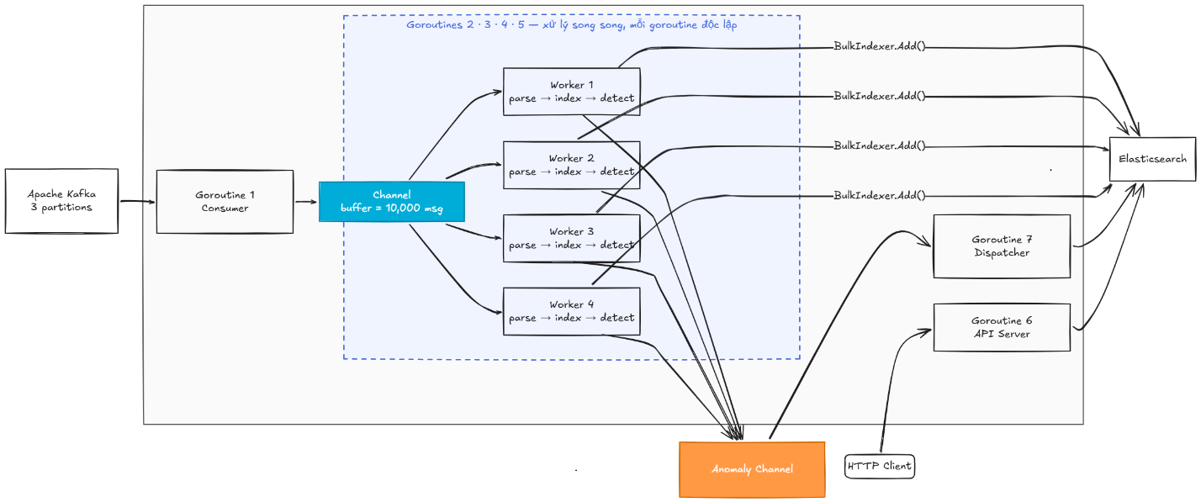
03 — Công nghệ sử dụng
Golang & Mô hình xử lý đồng thời
9 / 25

Slide 11
03 — Công nghệ sử dụng
Hệ sinh thái monitor
Kibana 9.0
Duyệt và truy vấn log chi tiết
KQL query language
Truy vấn theo thời gian thực
1
Port 5601
Grafana 12.0
Dashboard trực quan hóa metric
Dữ liệu từ Prometheus + Elasticsearch
2
Port 3000
Prometheus 3.4
Thu thập metric mỗi 15 giay
6 metric chính: consumed, latency,
anomaly, lag, write errors, parse errors
3
Port 9090
10 / 25

Slide 12
04 — Pipeline xử lý dữ liệu
Pipeline xử lý dữ liệu
Kafka
Consumer
Channel
10,000 buffer
4 Workers
song song
BulkIndexer
10MB / 5s
→
→
→
PollFetches()
from 3 partitions
Backpressure
tự nhiên
Parse → Index
→ Detect
Ghi ES
theo lô
Anomaly Path
Detection
Engine
Anomaly Ch
1,024 buffer
Dispatcher
→
→
6 rules evaluate
Cold path
Index + Alert
11 / 25

Slide 13
04 — Pipeline xử lý dữ liệu
4 Worker Goroutines — Xử lý song song
Channel
10,000
buffer
Worker 1
1. Parse
2. Index
3. Detect
JSON -> LogEntry
Plain-text fallback
neu JSON loi
BulkIndexer.Add()
SHA-256 doc ID
Idempotent write
engine.Evaluate()
6 rules check
Anomaly -> channel
Worker 2
Worker 3
Worker 4
Go runtime tự động phân phối message đến worker nào đang sẵn sàng.
13 / 25

Slide 14
05 — Thuật toán phát hiện bất thường
Cửa sổ trượt (Sliding Window)
Circular Buffer — Capacity 10,000
3 thao tác
Add(t)
10:03
09:58
10:05
10:01
09:55
10:04
head
→
O(1) — Ghi tại head % cap
CountWithin(d)
█ Trong window (< 5 phut) █ Ngoai window
O(n) — Scan all, dem > cutoff
Timestamp KHONG tang dan — Kafka 3 partitions
gui song song nen phai scan TOAN BO buffer.
Evict(d)
O(n) — Compact, moi 30s
Buffer day → Effective window bi rut ngan
Capacity 10,000 / 300s window = toi da 33 msg/s/service. Rate cao hon → entry moi ghi de entry cu → window thuc te < 5 phut.
15 / 25

Slide 15
05 — Thuật toán phát hiện bất thường
Các rule định nghĩa log bất thường
Error Rate Spike
Latency Threshold Breach
Phát hiện tang đột biến tỷ lệ lỗi của một dịch vụ
Phát hiện tỷ lệ yêu cầu càu có độ trễ vượt ngưỡng (timeout)
Ngưỡng
≥ 10 errors
Ngưỡng
≥ 500ms
Window
5 phut
Breach rate
≥ 20%
Severity
HIGH
Window
5 phút
Theo dõi
Per service
Severity
MEDIUM
Log error đến→ Add timestamp → CountWithin(5m) → ≥ 10 → FIRE
breach_rate = (breaches × 100) / total ≥ 20% → FIRE
16 / 25

Slide 16
05 — Thuật toán phát hiện bất thường
Các rule định nghĩa log bất thường
Repeated Failure
Auth Failure Burst
Lỗi lặp lại cùng mẫu — các vấn đề chưa được xử lý
Phát hiện tấn công brute-force xác thực
Message Fingerprinting:
So + hex → "X"
"timeout req abc1234 after 5000ms"
→ "timeout req X after Xms"
Khóa: service|fingerprint
Nguong: ≥ 5 lan trong 5 phut
Severity: MEDIUM
Nhận diện auth failure:
Từ khóa: auth, login, unauthorized
Hoac: auth_result = "failure"
Theo dõi: source_ip > username
Ngưỡng: ≥ 10 failures / 5 phút / IP
Severity: HIGH
17 / 25

Slide 17
05 — Thuật toán phát hiện bất thường
Các rule định nghĩa log bất thường
Off-Hours Access
Service Silence
Truy cập tài nguyên nhạy cảm ngoài giờ làm việc
Dịch vụ ngừng gửi log — có thể đã gặp sự cố
Điều kiện 1: path thuộc danh sách nhạy cảm
/admin, /api/v1/users, /internal
Điều kiện 2: ngoài giờ làm việc
Cả hai thỏa mãn → FIRE
Severity: MEDIUM
Mô hình 2 pha:
Pha 1 (Evaluate): đếm log/service
Bắt đầu theo dõi khi có ≥ 5 log
Pha 2 (CheckSilence): heartbeat 30s
Im lang > 5 phut → FIRE
Severity: CRITICAL
18 / 25

Slide 18
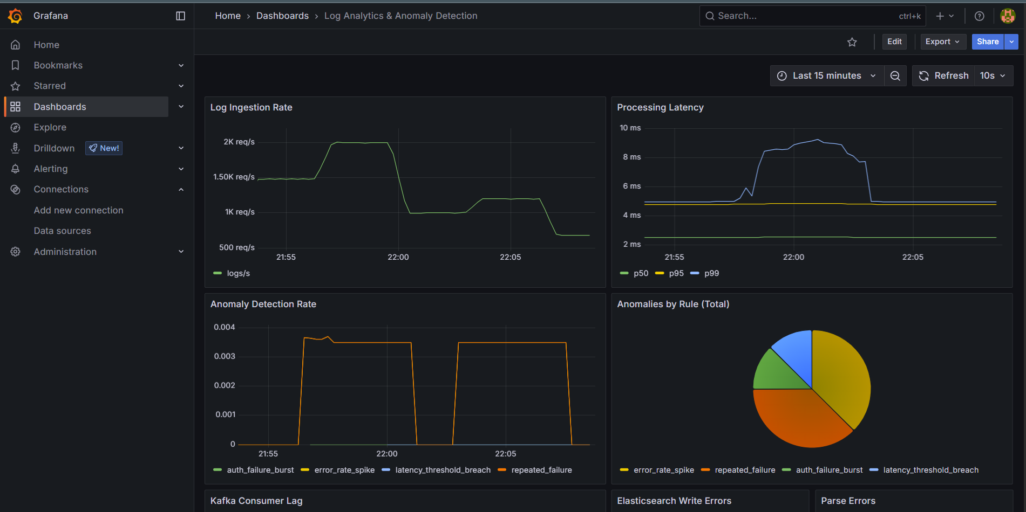
06 — Hệ thống giám sát
Monitoring — Grafana & Kibana
Grafana — Dashboard
Log Analytics & Anomaly Detection:
Tỷ lệ tiếp nhận log theo thời gian
Độ trễ xử lý (p50/p95/p99)
Anomaly rate theo các rule
Consumer lag, ES errors, parse errors
23 / 25

Slide 19
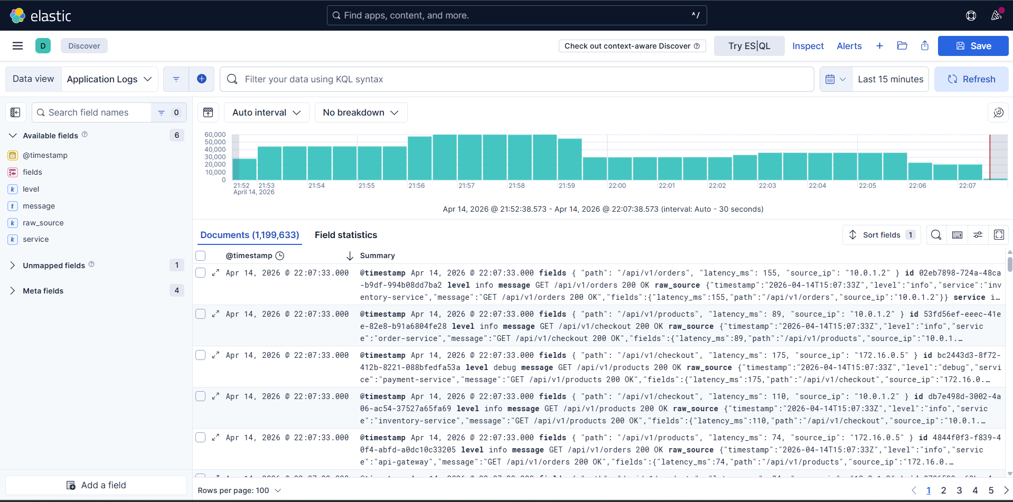
06 — Hệ thống giám sát
Monitoring — Grafana & Kibana
Kibana — Log Viewer
Trang Discover: xem chi tiết log
KQL filter: service, level, IP...
2 Data View tu dong:
Application Logs (logs-*)
Anomalies (anomalies)
23 / 25

Slide 20
Kết luận & Hướng phát triển
Đã đạt được
Hướng phát triển
Kiến trúc event-driven với Kafka + Go pipeline
6 rule phát hiện bất thường
Xử lý song song đa cấp (Kafka, Worker, ES)
Idempotent processing (SHA-256 doc ID)
Monitoring: Kibana + Grafana + Prometheus
E2E test PASS: 180K msgs, 582 msg/s, 100%
Tích hợp AlertChannel: Slack, Mail
Quy tắc phát hiện dựa trên Machine Learning
Horizontal scaling consumer instance
Dashboard Grafana nâng cao hơn, nhiều thông tin metrics hơn.
Production-Ready | Event-Driven | Real-time Detection
25 / 25

